Slide 1

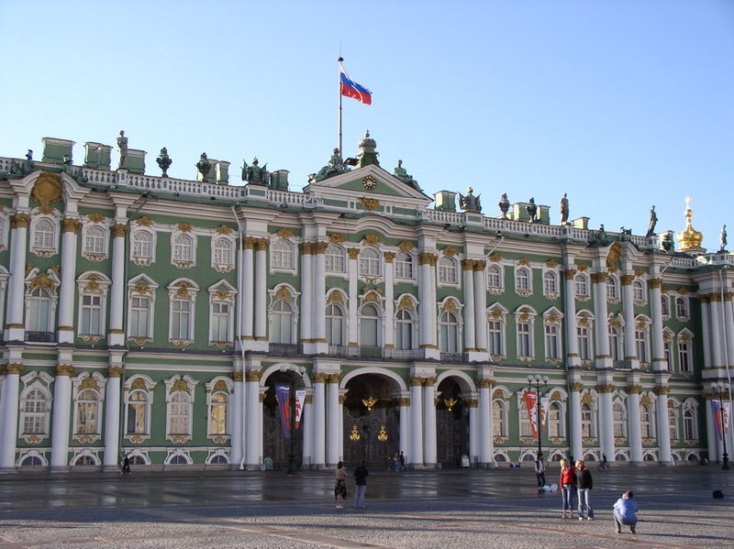
ЕрмІтаж

Slide 2
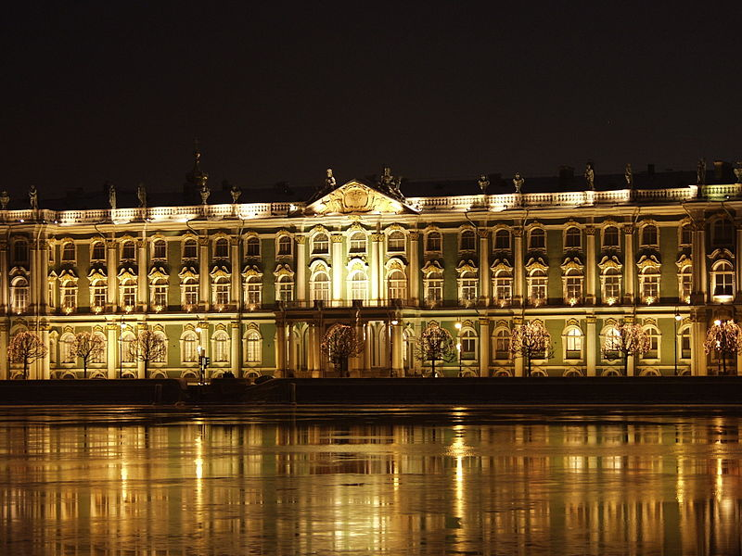
Державний Ермітаж в Санкт-Петербурзі (від фр. ermitage — місце всамітнення) — один із найбільших у світі художніх і культурно-історичних музеїв. Виник в 1764 як приватне зібрання Катерини II, відкритий для публіки в 1852. Містить колекції пам'ятників культур Давнього Сходу, Давнього Єгипту,Античності та Середньовіччя, мистецтва Західної і Східної Європи, археологічних та мистецьких пам'яток Азії, слов'янської культури VIII — XIX століть.

Slide 3
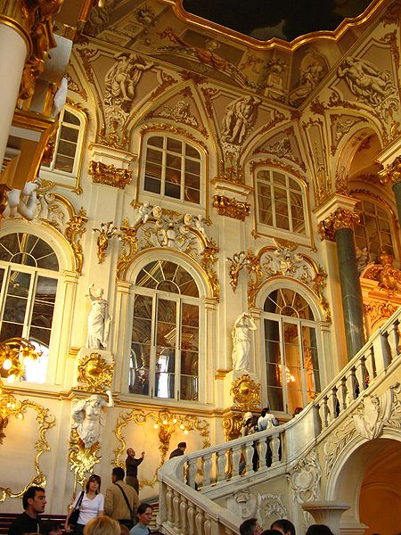
Будинки Ермітажу
Зимовий палац (1754 — 1762, архітектор Б.Ф. Расстреллі)
Малий Ермітаж (1764 — 1767, архітектор Ж.Б. Валлен-Деламот)
Старий Ермітаж (1771 — 1787, архітектор Ю.М. Фельтен) *Новий Ермітаж (1839 — 1852, архітектор Лео Кленце)
Ермітажний театр (1783 — 1787, архітектор Джакомо Кваренгі)
Меншиковський палац (1710 — 1720, архітектори Дж.М. Фонтана, Й.Г. Шедель)
Будинок Головного штабу (архітектор К.І.Россі)

Slide 4
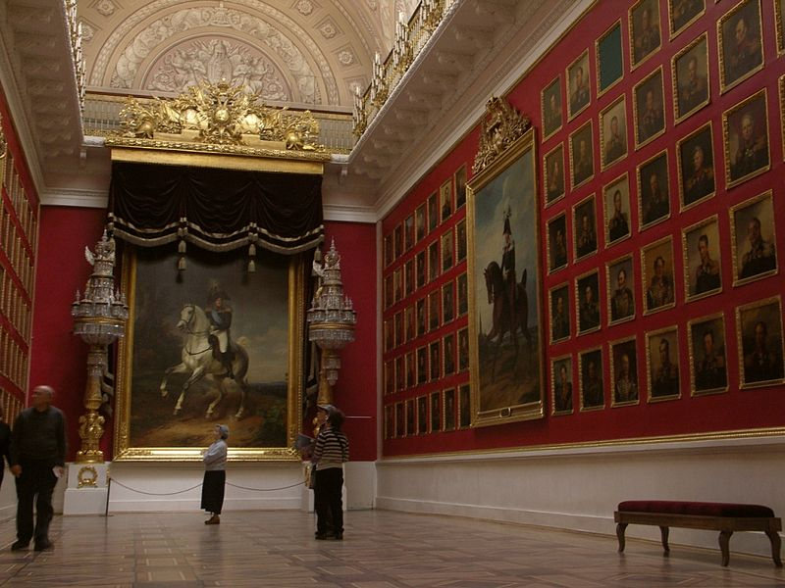
ГОЛОВНІ ВІДДІЛИ МУЗЕЮ
Відділ історії західноєвропейського мистецтва ( з картинною галереєю )
Відділ малюнків
Відділ гравюр
Відділ декоративно-ужиткового мистецтва( Колекції порцеляни
Відділ історії культури та мистецтва античного світу( Античне скло (Ермітаж), Римський скульптурний портрет (Ермітаж) тощо )
Відділ історії культури та мистецтва Сходу (Мистецтво Стародавнього Єгипту , мистецтво країн Кавказу, мистецтво Китаю
Пам'ятки Візантії
Відділ історії російської культури до 1917 року
Відділ нумізматики
Колекція західноєвропейської та російської зброї
Науково-просвітницький відділ
Відділ реставрації та консервації
Наукова бібліотека
Фондосховища

Slide 5
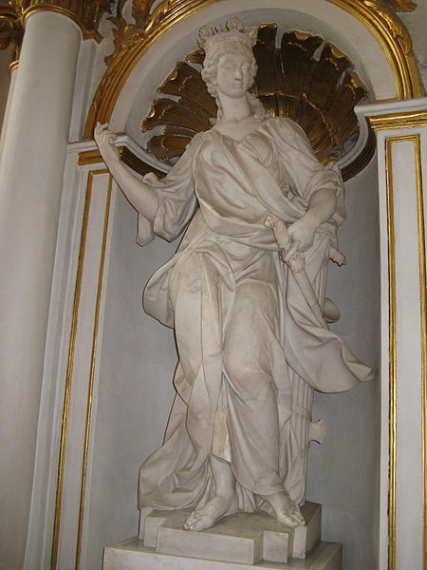
Альвізе Тальяп'єтра «Алегорія Юстиції»

Slide 6
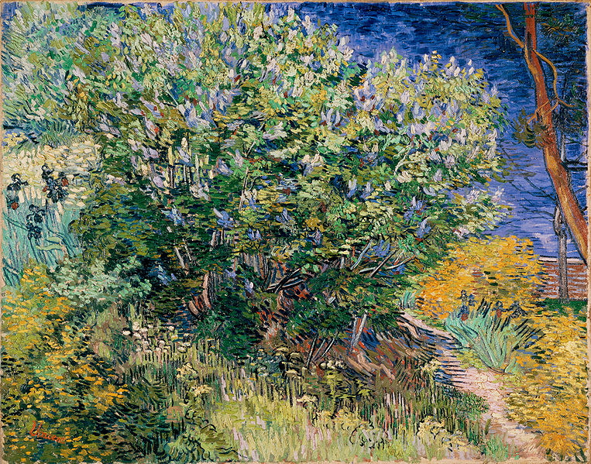
Ван Гог “Кущ”

Slide 7
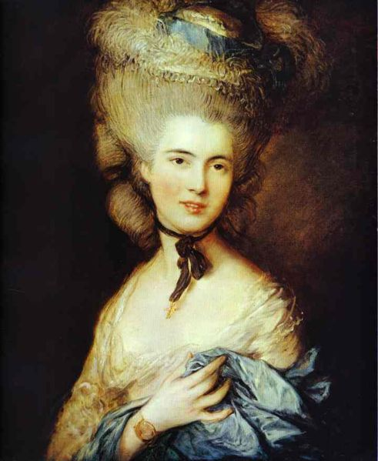
Гейнсборо Томас «дама в блакитній сукні»

Slide 8
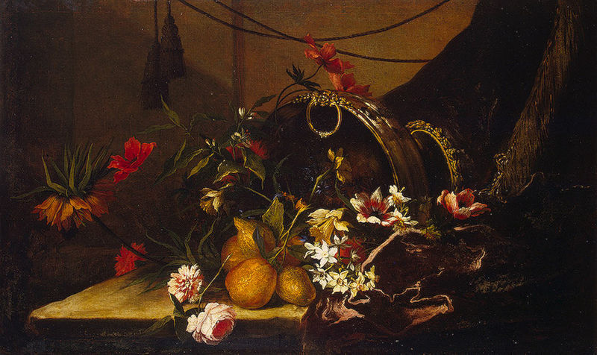
Жан-Батіст Монуайє «Весняні квіти і фрукти»

Slide 9
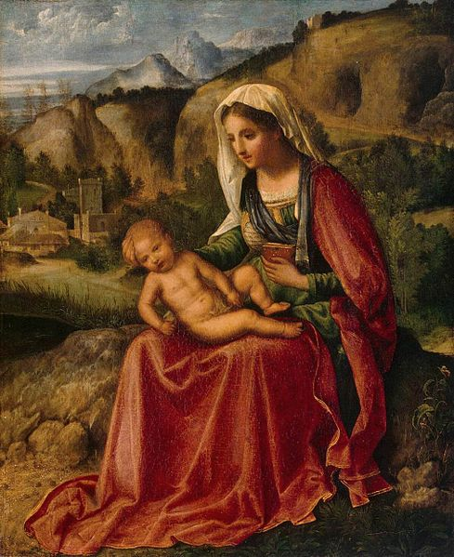
Джорджоне «Мадонна з немовлям»

Slide 10
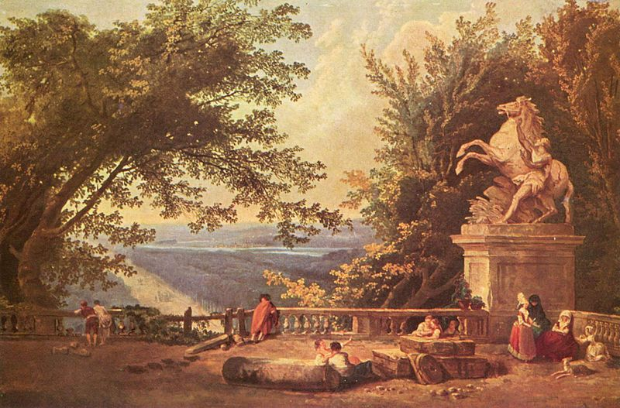
Гюбер Робер «Тераса в замку Марлі»

Slide 11
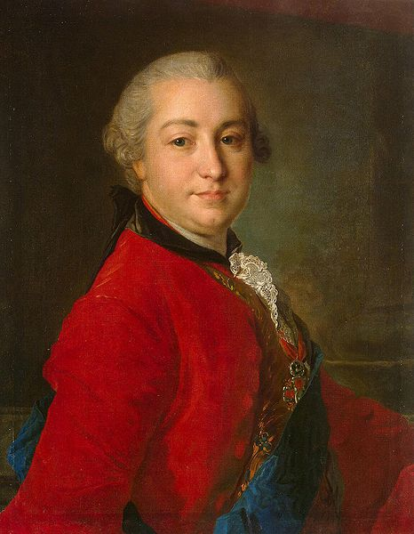
Ф.Рокотов «Портрет графа Івана Шувалова»

Slide 12
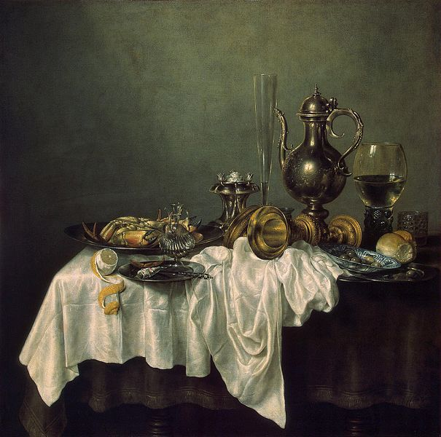
Хеда «Натюрморт з крабом»

Slide 13
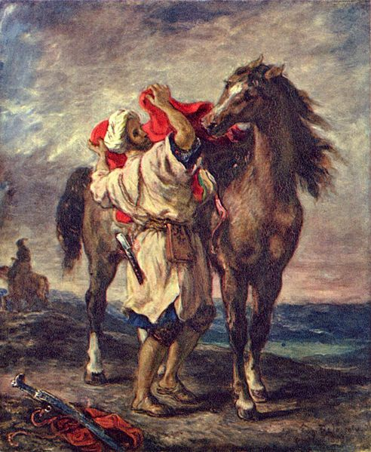
Е.Делакруа «Мароканець сідлає коня»

Slide 14
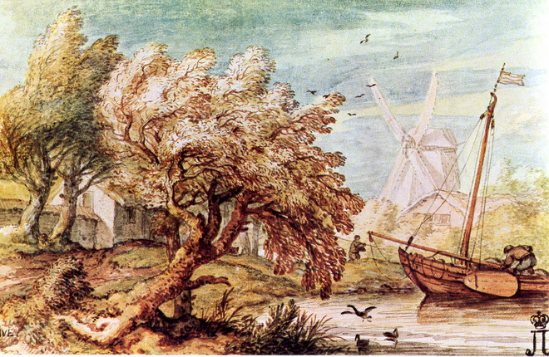
Алларт ван Евердинген «Пейзаж з вітряком і човном»

Slide 15
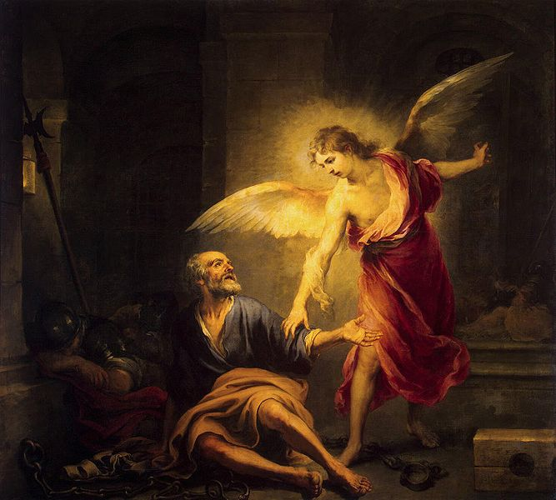
Мурільйо «Янгол виводить Апостола Петра з в'язниці»

Slide 16
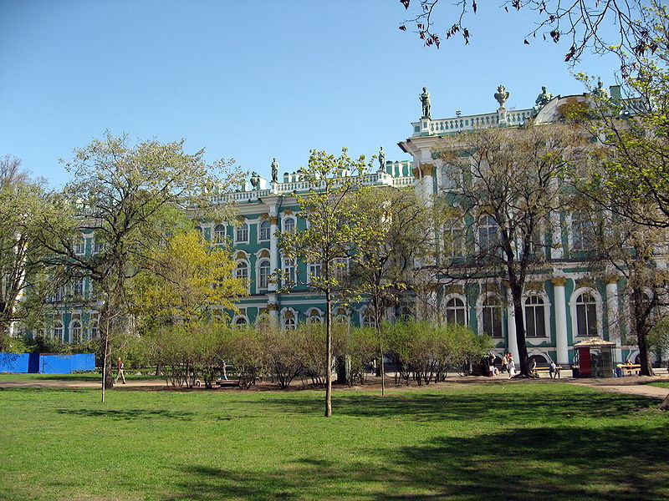
The end

